Slide 1






TRƯỜNG TIỂU HỌC PHÚC LỢI
Bài 12:
Giữ gìn trật tự trong trường, lớp

Slide 2
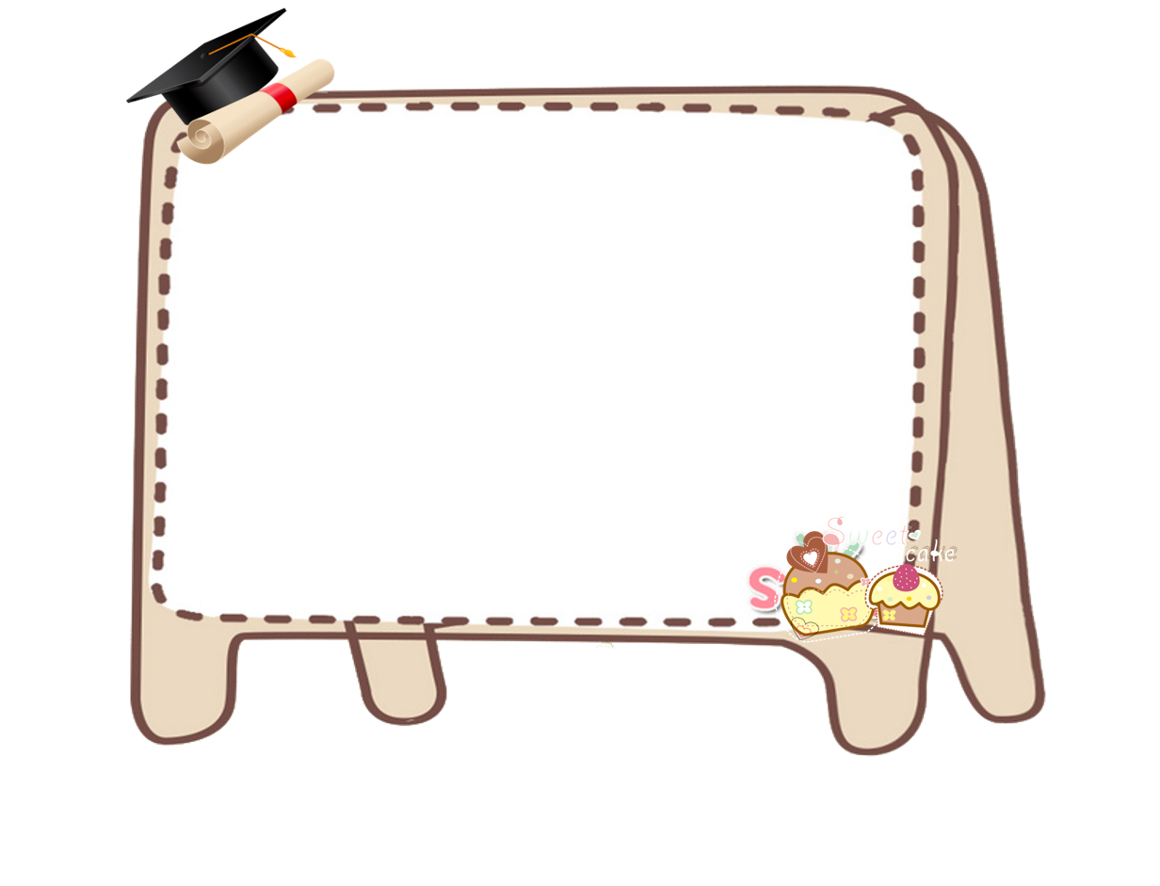



Slide 3


Em cùng các bạn chơi trò chơi “Nghe cô giảng bài”
学期计划

Slide 4




PART 1
校园简介
Please enter the required title here

Slide 5


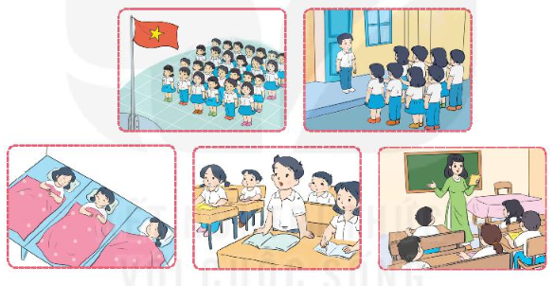

Em cần giữ trật tự khi nào?

Slide 6
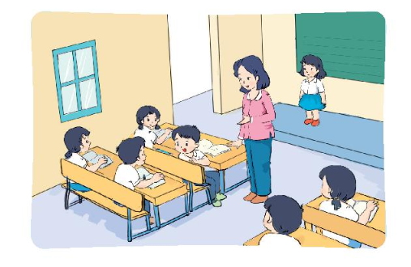
Vì sao em cần giữ trật tự trong trường, lớp?
Giữ gìn trật tự trong lớp giúp các em lắng nghe, tiếp thu được bài học

Slide 7

PART 1
校园简介
Nghỉ giải lao
Please enter the required title here

Slide 8

PART 1
校园简介
Please enter the required title here

Slide 9

PART 1
校园简介
Please enter the required title here

Slide 10


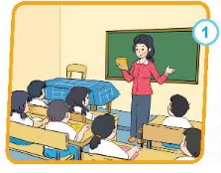
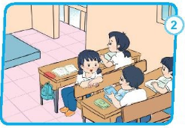
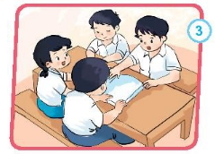
Việc nào nên làm? Việc nào không nên làm? Vì sao?

Slide 11

PART 1
校园简介
Please enter the required title here

Slide 12

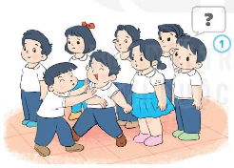
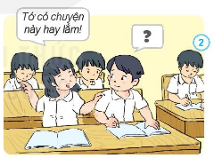
Em sẽ làm gì khi ở trong các tình huống sau?
Em cùng các bạn nhắc nhau luôn giữ trật tự trong trường lớp

Slide 13

Thông điệp
Trật tự trong trường, lớp
Em là học trò ngoan

Slide 14

Củng cố - Dặn dò
- Nhận xét tiết học
Chuẩn bị bài sau:

